Slide 1
FLPBD
оконная игра на Pygame

Slide 2
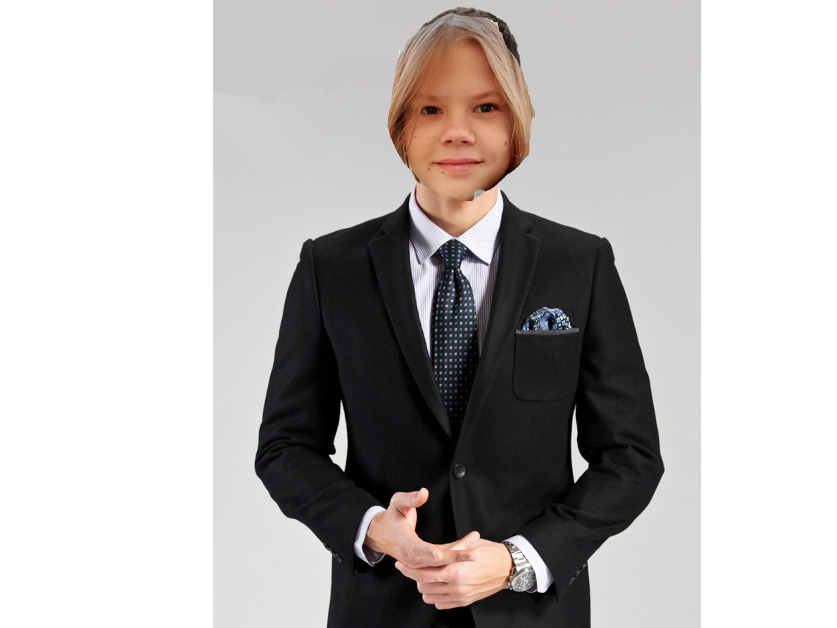
Шулепов Михаил
Все задачи, включая:
программирование
дизайн
презентация

Slide 3
Описание проекта:
Краткое описание:
Темы, необходимые для реализации:
FLPBD - игра, в которой пользователю предстоит управлять «птичкой» так, чтобы она не врезалась в «колонны».
базовые знания python;
библиотека pygame;
библиотеки time, random;
базовая математика;
...
чючють побольше
нервоф

Slide 4


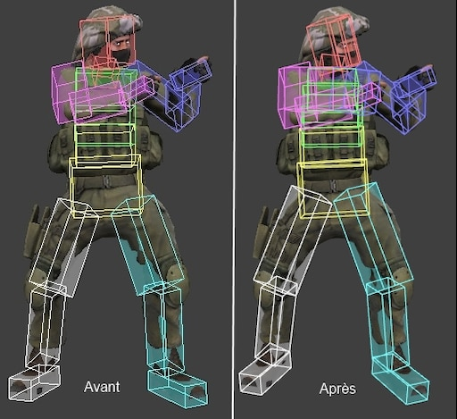
Образ результата: что мы ожидали
прыгающую
птичку
движущиеся
колоннны
хитбоксы,
коллизию

Slide 5


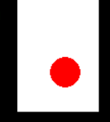
Фактический результат: что мы получили
прыгающую
«птичку»
движущиеся
«колоннны»
хитбоксы, коллизию

Slide 6
Алгоритм работы проекта:
n/a

